Slide 1









중학교
공감
공감은 잘 듣고 감정을 알아주는 것
Notes:
학교폭력예방을 위해 가장 필요한 요소 중 하나가 공감입니다. 오늘의 활동 제목은 “공감의 비결? 잘 듣고 감정을 알아주는 것!입니다.

Slide 2

활동 목표
일상생활 속에서 공감하는 방법을 알고 이를 실천할 수 있다
활동 순서
수업열기
활동하기
실천하기
만화 완성하기 통해 공감 표현 방법 익히기
경청·공감 놀이
경청·공감 놀이활동 후
소감나누기
Notes:
따라서 오늘의 활동 목표는 머리로만 공감하는 것이 아니라 일상 생활 속에서 공감하는 방법을 알고 실천하는데 있습니다.

Slide 3
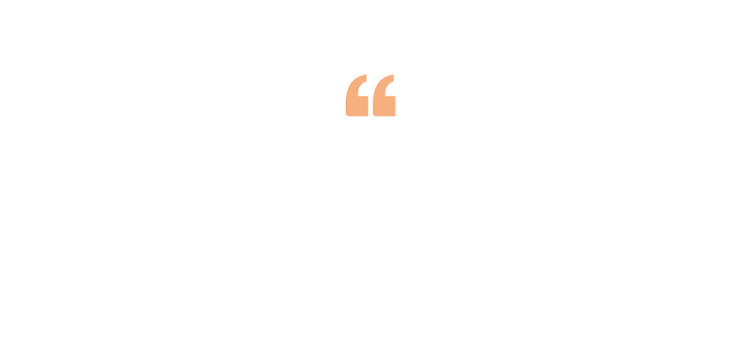
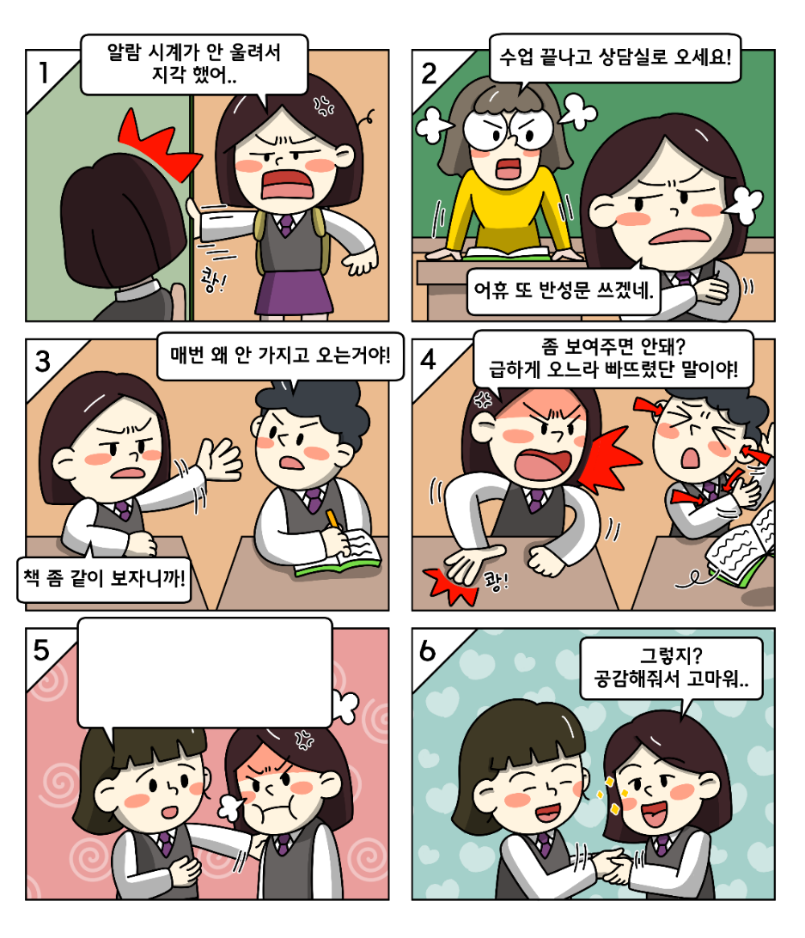
수업열기
▶ 만화 완성하기 통해 공감 표현 방법 익히기
공감을 표현하는 내용으로 말풍선을 채워 보세요
Notes:
한 학생이 늦게 일어나서 학교에 지각을 하는 바람에 선생님께도 혼나고 친구에게 책을 빌려달라고 했더니 거절까지 당해 많이 화가 났네요. 그런데 공감이가 한 마디 했더니 마음이 풀렸네요. 공감이는 과연 무엇이라고 했을까요?

Slide 4
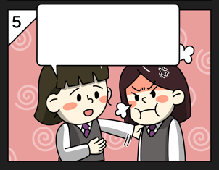
수업열기
▶ 만화 완성하기 통해 공감 표현 방법 익히기
말풍선에 들어갈 수 있는 말은?
Notes:
여러분이라면 어떤 말을 했을까요? 의견을 발표해주세요.

Slide 5
수업열기
▶ 만화 완성하기 통해 공감 표현 방법 익히기
공감의 비결은?
이야기를 잘 들어주고
그 사람의 입장에서 생각해주고
감정을 알아주는 것!
Notes:
이렇게 공감의 비결은 친구의 상황을 잘 살펴보고 감정을 헤아려주는 것입니다.

Slide 6

활동하기
▶ 공감·경청 놀이
아래의 설명을 들은 후 아래 순서에 따라 짝 활동을 해봅시다
1단계: ‘친구 1’이 자신에게 있었던 일을 이야기하면, ‘친구 2’가 그 문장을 그대로 따라서 말한다
(※ 길면 요약하며 절대 문제를 지적하거나 비난 또는 충고하지 않음)
2단계: ‘친구 2’는 ‘친구 1’이 겪은 상황에서 어떤 감정을 느꼈을지 생각한 다음, ‘감정단어’를 사용하여 ‘친구 1’의 마음을 알아주는 말을 한다.
3단계: 1과 2단계를 짝과 함께 번갈아 가며 활동하면서 서로의 말을 공감해 본다.
Notes:
공감경청놀이 요령을 화면 내용을 활용하여 설명해주세요.

Slide 7
활동하기
▶ 공감·경청 놀이
감정단어표
긍정적 감정 |  |  | 부정적 감정
편안한 | 감사한 | 기쁜 | 창피한 | 긴장된 | 우울한
따뜻한 | 통쾌한 | 흥분된 | 슬픈 | 불안한 | 속상한
반가운 | 다정한 | 안정된 | 지루한 | 외로운 | 겁나는
흥미로운 | 재미있는 | 자신감 있는 | 답답한 | 실망스러운 | 미운
궁금한 | 감동한 | 활기 있는 | 짜증나는 | 화가 난 | 피곤한
자랑스러운 | 사랑스러운 | 생기가 도는 | 서운한 | 후회스러운 | 억울한
느긋한 | 뿌듯한 | 편안한 | 마음이 아픈 | 불쾌한 | 불편한
행복한 | 만족스러운 | 안심되는 | 걱정스러운 | 괴로운 | 놀란
신나는 | 든든한 | 명확해진 | 지친 | 미안한 | 심란한
기대되는 | 열중한 | 가슴 뭉클한 | 무서운 | 귀찮은 | 무관심한
* 출처: 교육부, 전라남도교육청, 한국청소년정책연구원 학교폭력예방교육지원센터. (2020). 2015년 개정 교육과정에 따른 학교폭력 예방 어울림 기본 프로그램(중학교용). 세종: 한국청소년정책연구원 학교폭력예방교육지원센터 p.58 재구성
Notes:
공감경청놀이를 할 때 화면의 감정단어표를 적극 활용하세요. 물론 여기 나와있지 않은 감정 표현을 쓰는 것도 가능합니다.

Slide 8
활동하기
▶ 공감·경청 놀이
예시 자료
친구 1: 친구들이랑 방과 후에 떡볶이 먹으러 가기로 했는데 내가 그날 주번이라 청소 끝날 때까지 나를 운동장에서 기다려준다고 했어. 그런데 청소 끝나고 갔더니 아무도 없었어.
친구 2: ( )
(사실 요약하기) 친구들이 기다려준다고 해놓고 가버렸구나.
(감정 알아주기) 너 정말 속상하고 화났겠다. 나도 그런 적 있었어.
활동 후에 어떻게 느꼈는지
자신의 소감을 적어보세요..
Notes:
자, 그럼 경청 공감 놀이를 해볼까요? 화면의 내용을 활용하여 예시를 들어주세요. 학생과 함께 연기를 할수 도 있습니다.

Slide 9
활동하기
▶ 공감·경청 놀이
공감·경청 놀이 활동 후
어떻게 느꼈는지
소감을 발표를 통해 나눠봅시다.
Notes:
공감 경청 놀이를 통해 어떤 생각과 느낌이 있었는지 발표를 통해 나눠볼까요?

Slide 10
활동하기
▶ 공감·경청 놀이
아는 것이 힘이다?
아는 것을 실천해야 힘이다!
Notes:
여기서 중요한 것은 공감과 경청은 아는데서 그쳐서는 안된다는 것입니다. 일상생활 속 실천의 중요성을 꼭 기억하세요.

Slide 11
Answer
질의응답
Question
Thank you
감/사/합/니/다
Notes:
수고 많았습니다.

